Slide 1
Равны ли пары треугольников, и если да, то по какому признаку?
а)
б)
в)

Slide 2
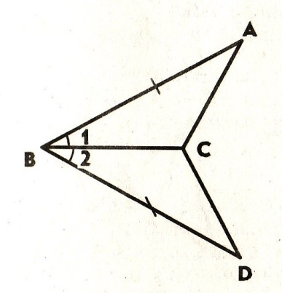
Решить задачу устно:
На рисунке АВ = ВD, ∠ 1 = ∠ 2.
Докажите, что ABC = DBC
1. АВ = ВD – по условию.
2. ∠ 1 = ∠ 2– по условию.
3. ВС– общая.
ABC = DBC – по 1 признаку равенства треугольников

Slide 3
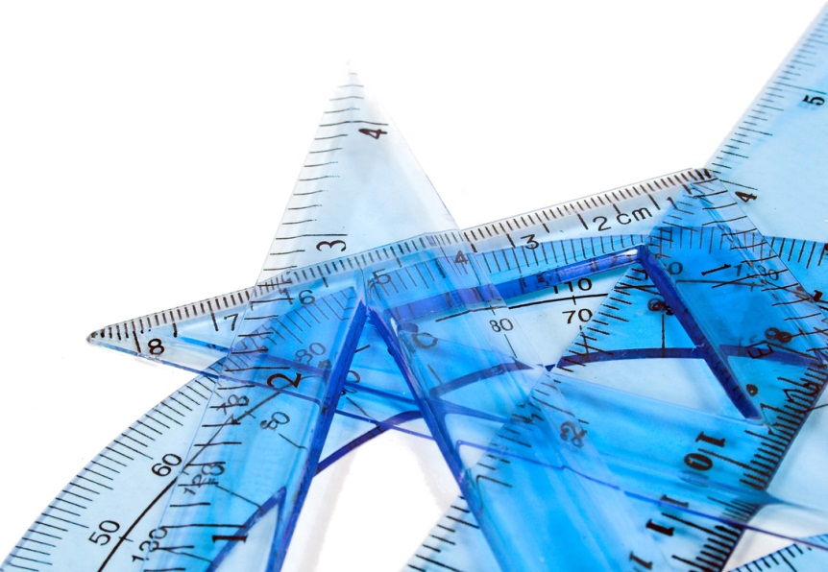
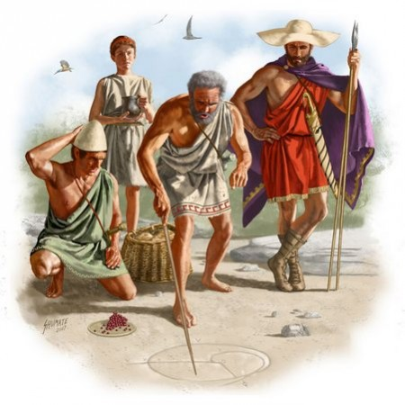
Второй признак равенства треугольников

Slide 4
В
АВ=А₁В₁
∟А= ∟А₁
∟В= ∟В₁
АВС=А₁В₁С₁ по 2 признаку равенства треугольников
А
С
В1
А1
С1

Slide 5
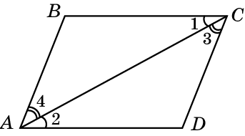
№122
1. ∟1= ∟2 – по условию
2. ∟3= ∟4 – по условию
3. АС - общая
АВС=CDA по 2 признаку равенства треугольников
Notes:
В режиме слайдов ответы появляются после кликанья мышкой

Slide 6
Устно:
В ΔАВС и ΔА₁В₁С₁ АВ = А₁В₁, ∠А = ∠А₁. Какое условие необходимо добавить, чтобы данные треугольники были равны
по первому признаку?
а) ВС = В₁С₁
б) ∠С = ∠С₁
в) АС = А₁С₁
г) ∠В = ∠В₁
по второму признаку?
а) ВС = В₁С₁
б) ∠С = ∠С₁
в) ∠В = ∠В₁
г) АС = А₁С₁
В
В1
А
С
А1
С1

Slide 7
Домашнее задание:
1) выучить теорему из п.19, повторить п.15;
2) решить задачи № 122, №124.

